Slide 1


Slide 2


Slide 3

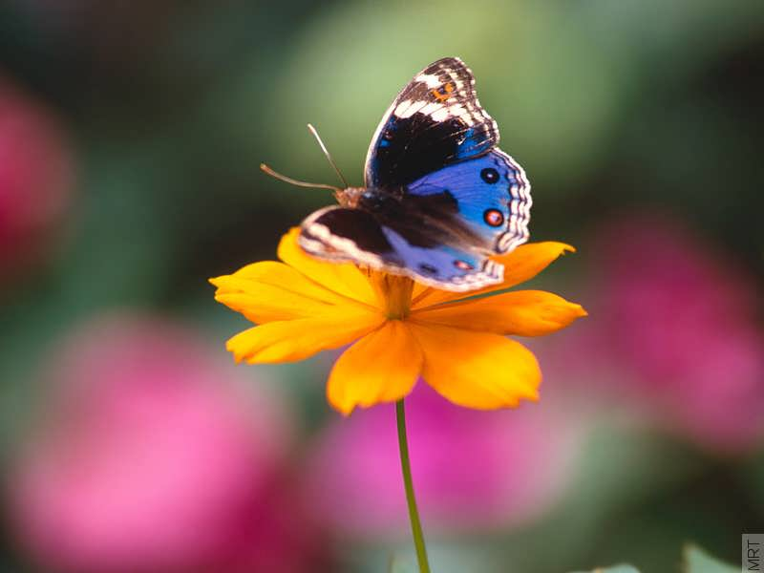
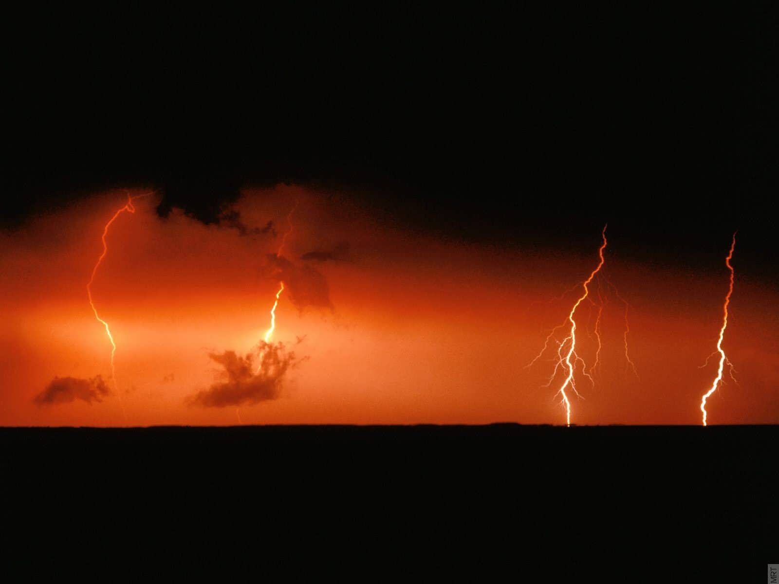
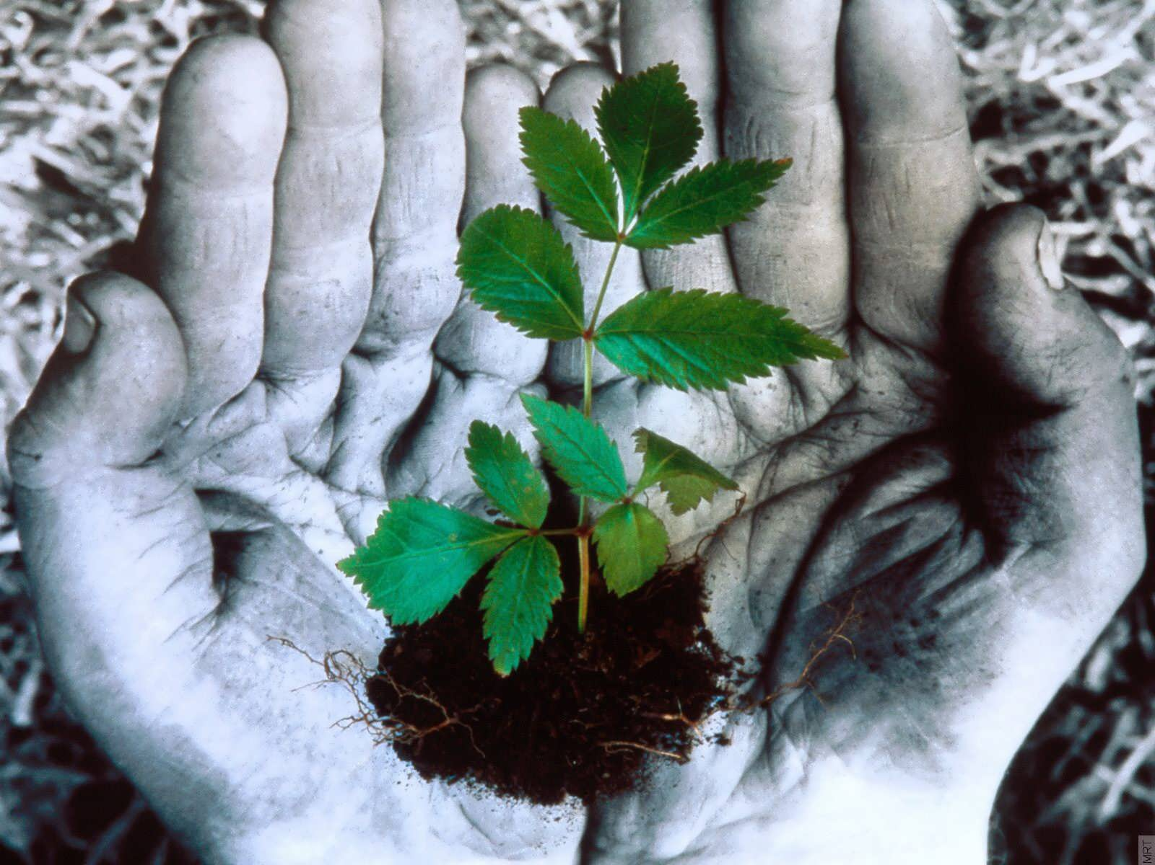
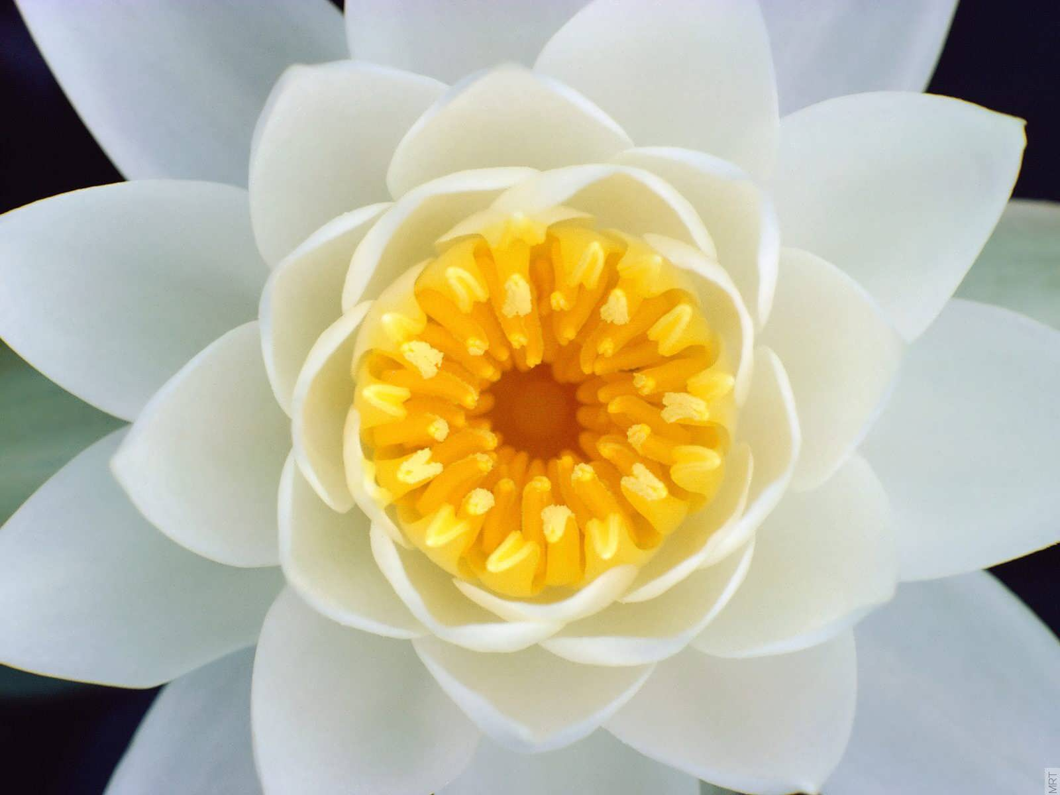
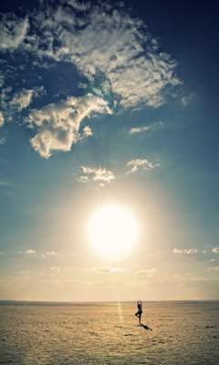
به نام خداوند رنگین کمان
خداوند بخشنده ی مهربان
خداوند زیبایی و عطر و رنگ
خداوند پروانه های قشنگ
خداوند باران و نقل و تگرگ
نفس های باد و تپش های برگ
خدایی که سرشار از آرامش است
طرفدار سرسبزی و دانش است
خدایی که از بوی گل بهتر است
از بوی باران صمیمی تر است
خدای صمیمی ، خدای سلام
خدای غزل ، قصه ی ناتمام
خدایا به ما مهربانی بده
دلی ساده و آسمانی بده

Slide 4

سلام
اولين وظيفه ما در دیدن یک ديگر چيست ؟
؟
سوال

Slide 5
مسابقه
عددهای کربلایی
معصوم
5
3
امام
امام حسین علیه السلام
امام حسین علیه السلام
یار
72
10
شهادت

Slide 6
امام حسین(ع)
شرکت در نماز جماعت
ش
نیّت خالص داشتن
ن
اطاعت از امام
ا
خود شناسی و خدا شناسی
خ
تسلیم خداوند بودن
ت

Slide 7
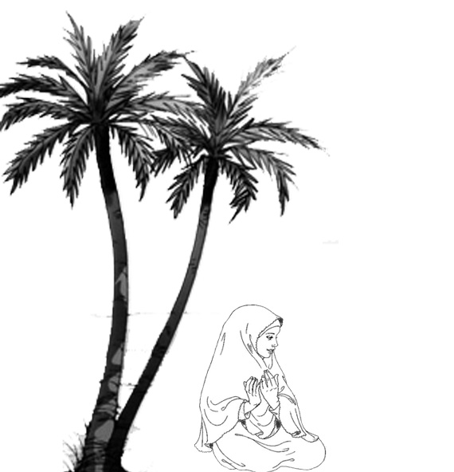
داستان
اُمّ سَلَمِه در سایه نشسته بود و استراحت می کرد.
تازه حیاط را آب پاشی کرده بود تا خنک شود.

Slide 8
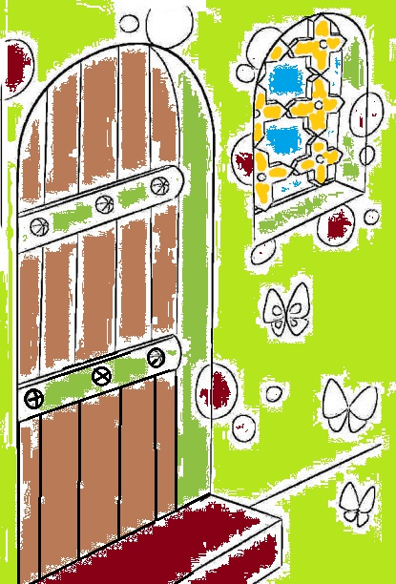
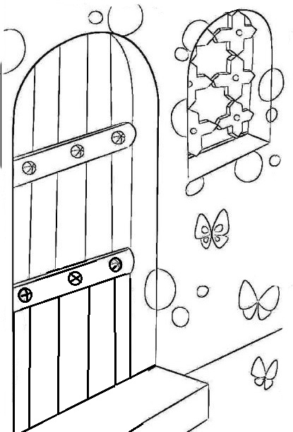
که صدای در بلند شد.
تق تق تق!!!
که هستی؟
در را فشار می داد و با این کار اجازه می خواست داخل شود. معلوم بود بچه ای است. با شیرین زبانی گفت: پدر بزرگ

Slide 9
صدا را شناخت. تعجّب کرد. نوه پیامبر  را دید که دستش را از لای در ، تو آورده و می خواهد وارد شود. لبخندی زد. در را باز کرد و گفت:
صبر کن عزیزم!

Slide 10
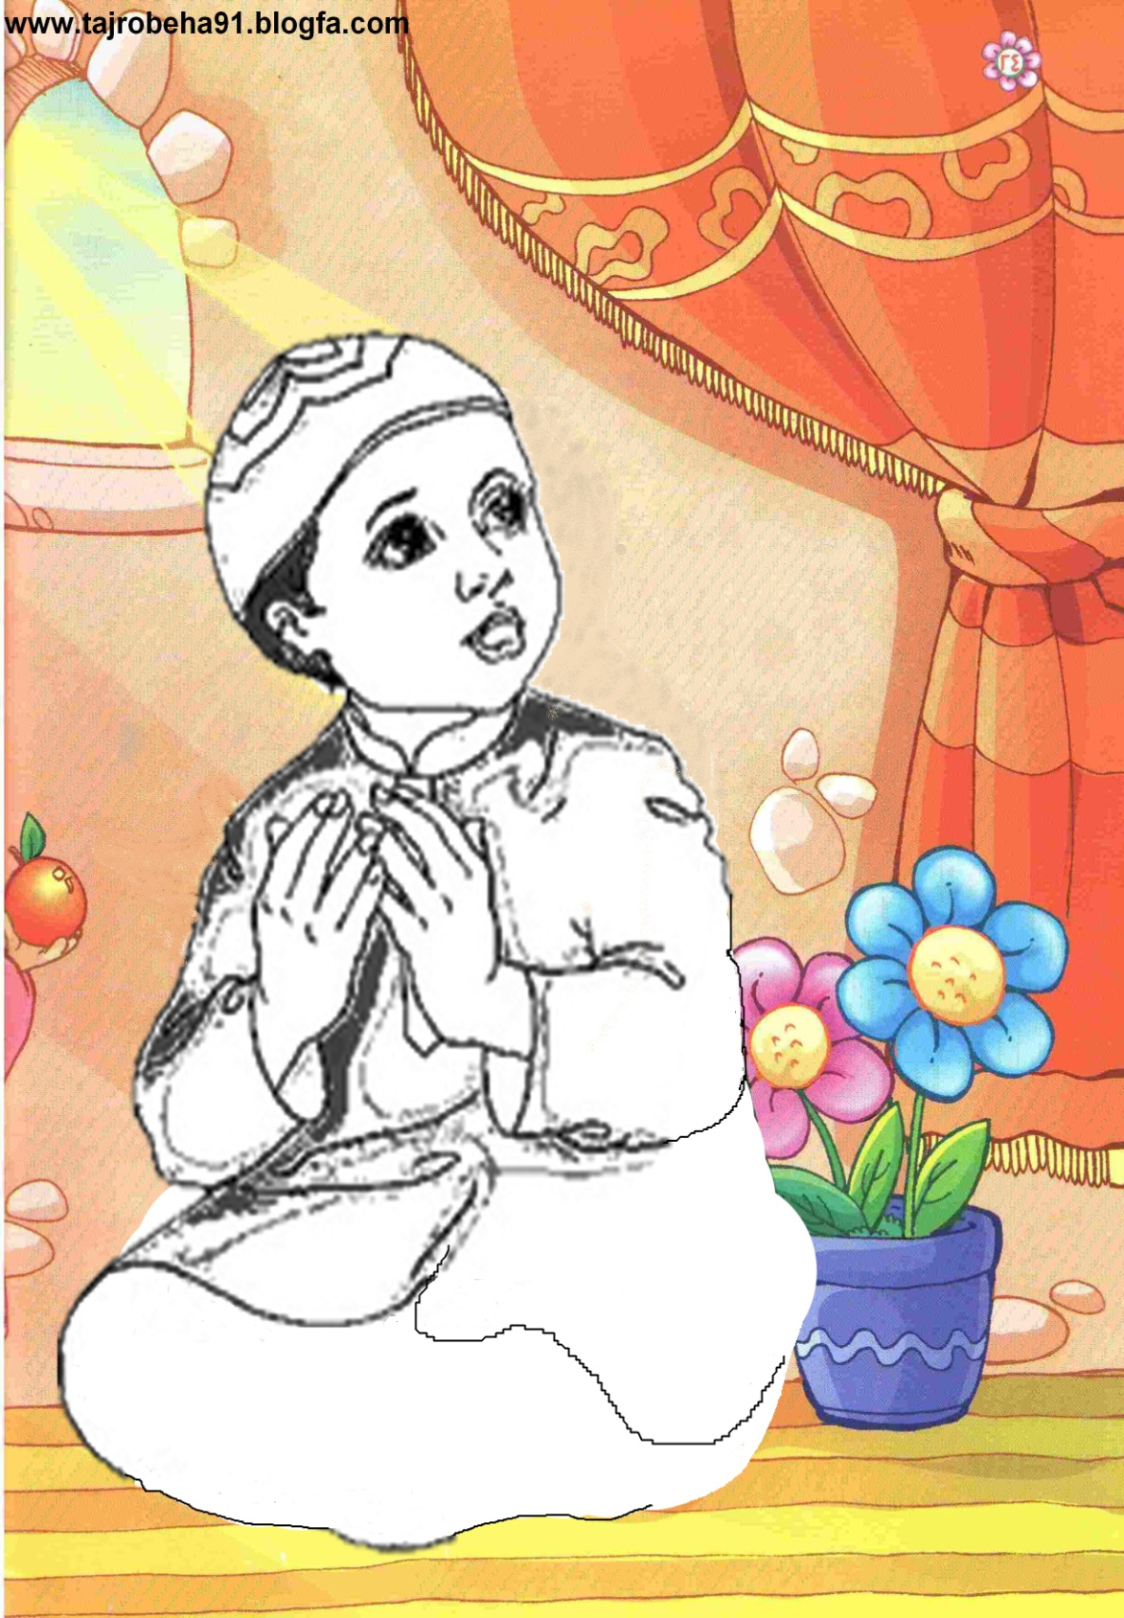
لُپ های حسین سرخ شده بود. ام سلمه دست او را گرفت
و به داخل اتاق برد و گفت
هوا گرم است ، چرا بیرون آمدی ؟!

Slide 11
حسین نگاهی به اتاق کرد و گفت : پدر بزرگ کجاست ؟!

Slide 12
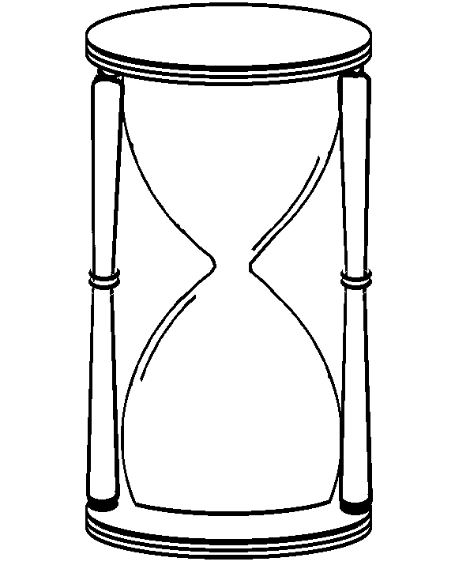
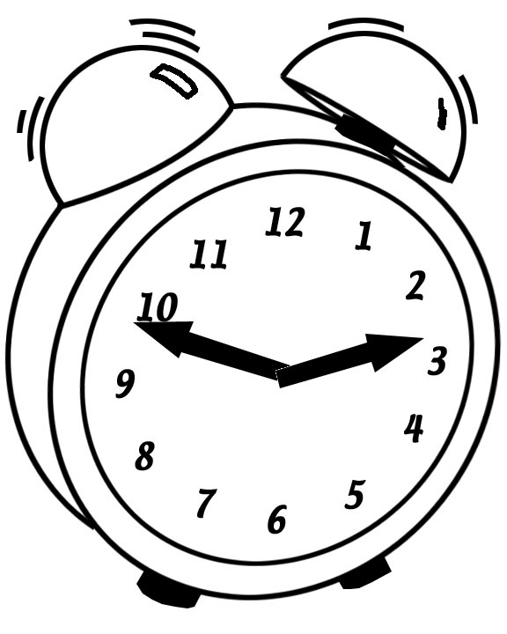
اُمّ سَلَمِه پیاله ای آب آورد و به حسین  داد تا بنوشد. آن گاه اُمِّ سَلَمِه خیلی آهسته گفت:
پدر بزرگ در حال استراحت است.

Slide 13
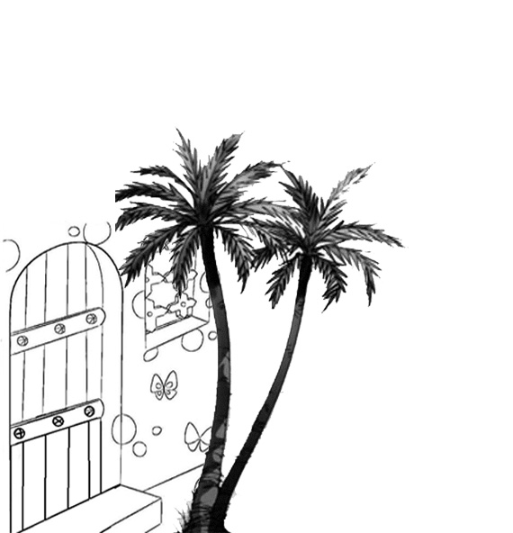
همین که ام سلمه رفت ، حسین به سمت در اتاق رفت و کفش هایش را پوشید و به سمت حیاط دوید.

Slide 15
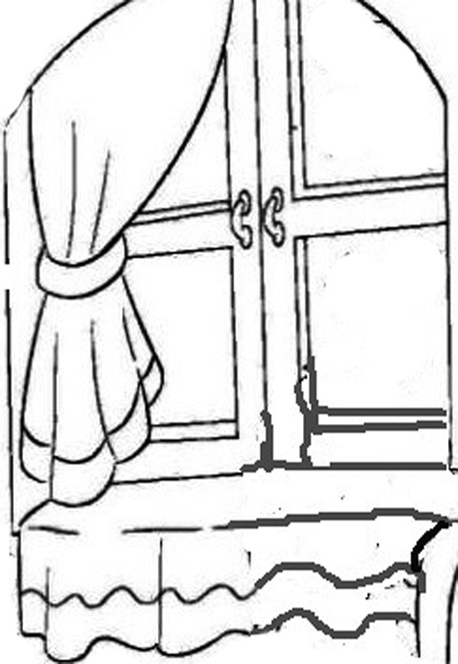
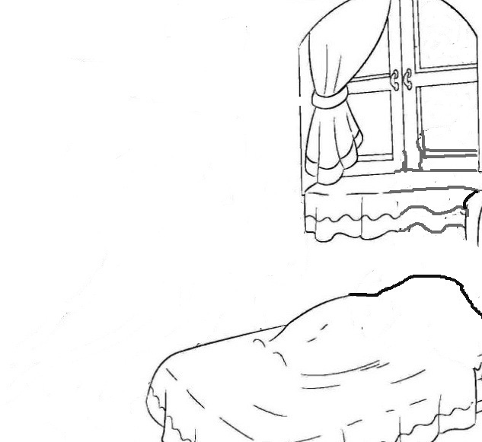
اتاق پدر بزرگ در طبقه بالا بود. از پله ها بالا رفت و از کنار پنجره به داخل اتاق نگاه کرد.

Slide 16
پدر بزرگ دراز کشیده بود. پارچه ای سفید رویش انداخته بود.

Slide 17
به آرامی صدا زد پدر بزرگ؟! اما پیامبر بیدار نشد. دوست داشت پدر بزرگ با او بازی کند. کفش هایش را در آورد و آهسته جلو رفت. نزدیک پیامبر کاسه آبی بود. پایش به آن خورد. کاسه صدا کرد. ترسید. خواست برگردد که پدر بزرگ بیدار شد و چشمانش را باز کرد. با دیدن نوه کوچکش لبخندی زد و او را را در آغوش گرفت و قلقلکش داد و حسین می خندید.

Slide 18
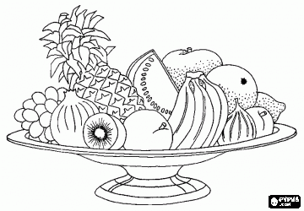
ام سلمه که سرو صدا را شنید با ظرف میوه از پله ها بالا آمد و دید که پیامبر مشغول بازی با حسین است و در دل خود گفت اگر پسری می داشتم باز هم حسین را بیشتر از او دوست داشتم

Slide 20
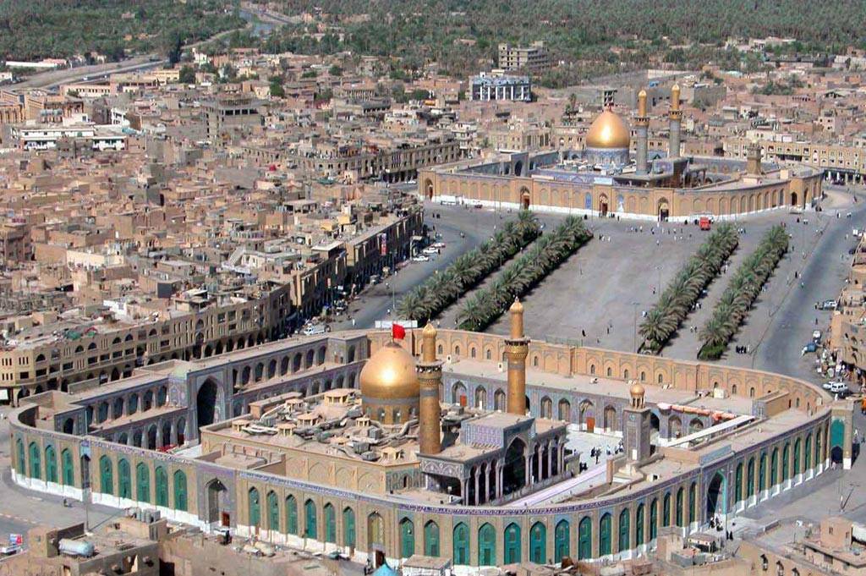
چقدر خوبه رو به سمت قبله بایستیم و سلامی به این امام بزرگوار از همین جا بدیم
السَّلَامُ عَلَى الْحُسَيْنِ وَ عَلَى عَلِيِّ بْنِ الْحُسَيْنِ
وَ عَلَى أَولادِ الْحُسَيْنِ وَ عَلَى أَصْحَابِ الْحُسَيْنِ

